Slide 1

Trường Tiểu học Ái Mộ A
Môn: Tự nhiên và Xã hội
Lớp: 2A
Tên bài: Ăn uống đầy đủ
Giáo viên: Nguyễn Thị Minh

Slide 2
Kiểm tra bài cũ
1. Tại sao chúng ta nên ăn chậm nhai kĩ ?
2. Vì sao chúng ta không nên chạy nhảy, nô đùa sau khi ăn ?

Slide 3
Hoạt động 1: Thảo luận nhóm
Một ngày, Hoa ăn mấy bữa chính? Đó là những bữa nào?

Slide 4
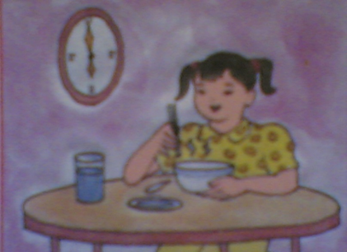
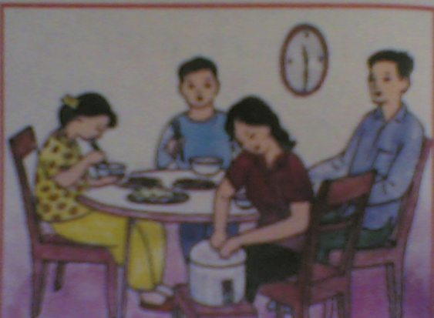
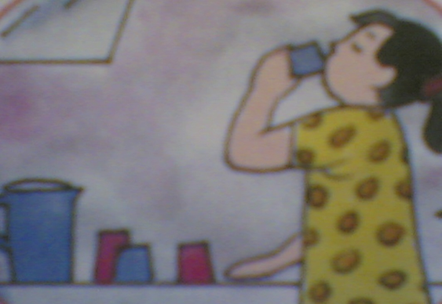
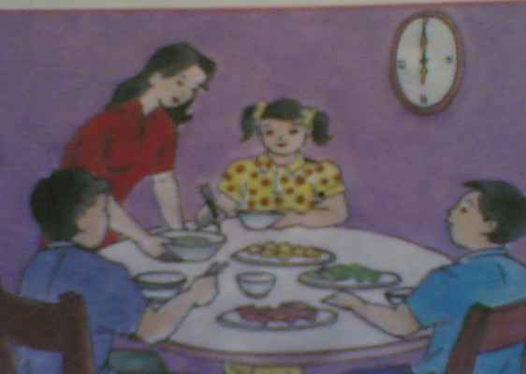
1
2
3
4

Slide 5
1. Bạn Hoa đang ăn sáng.
2. Bạn Hoa đang ăn trưa cùng gia đình.
3. Bạn Hoa đang uống nước.
4. Bạn Hoa đang ăn tối cùng gia đình.

Slide 6
Một ngày, Hoa ăn mấy bữa chính? Đó là những bữa nào?
Một ngày Hoa ăn 3 bữa chính : Sáng, trưa và tối .
Ngoài ăn, bạn Hoa còn làm gì ?
Ngoài ăn, bạn Hoa còn uống đầy đủ nước.

Slide 7
Theo em, bạn Hoa ăn uống như vậy đầy đủ chưa ?
Ăn uống như bạn Hoa là đầy đủ.
Vậy thế nào là ăn uống đầy đủ ?
Ăn ba bữa chính, ăn đủ chất dinh dưỡng: thịt, trứng, cá, cơm, canh rau, hoa quả và uống đầy đủ nước.

Slide 8
Hoạt động 2: Liên hệ
1. Một ngày em ăn mấy bữa chính ? Đó là những bữa nào ?
2. Hàng ngày em thường ăn những thức ăn gì ?
3. Em thường uống các loại nước nào?

Slide 9
Kết luận:
Một ngày chúng ta ăn 3 bữa chính: Đó là bữa sáng, trưa và tối. ( Cần ăn đúng giờ )
Buổi sáng và buổi trưa nên ăn nhiều để có sức học tập và làm việc cả ngày, buổi tối không nên ăn quá no.
Hằng ngày nên uống đủ nước và ăn thêm trái cây .Mùa hè ra nhiều mồ hôi cần uống nhiều nước hơn.

Slide 10
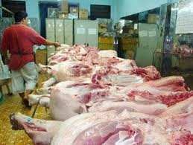
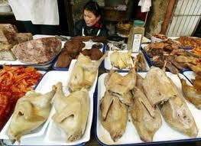
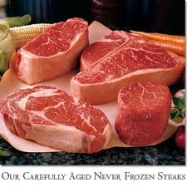
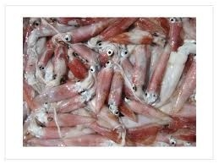
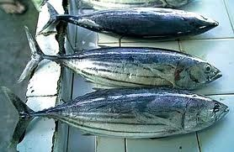
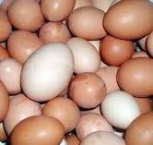
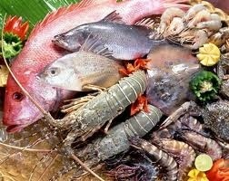
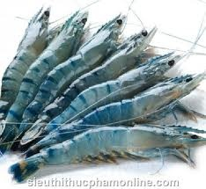
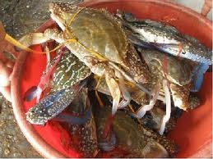
Thức ăn có nguồn gốc từ động vật: Nhóm đạm

Slide 11
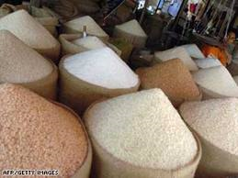
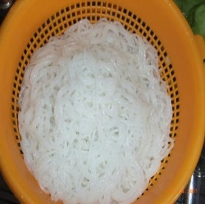
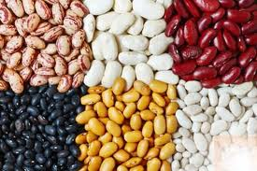
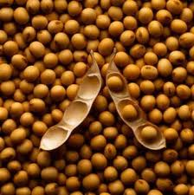

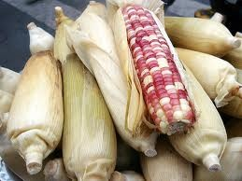
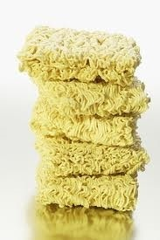
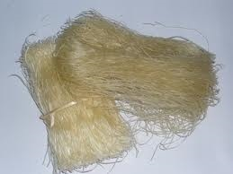
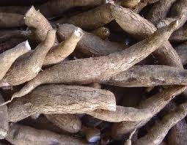
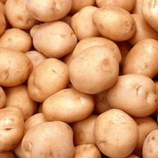
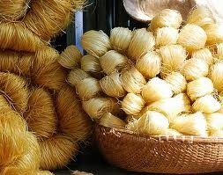
Thức ăn có nguồn gốc từ thực vật: Nhóm tinh bột

Slide 12
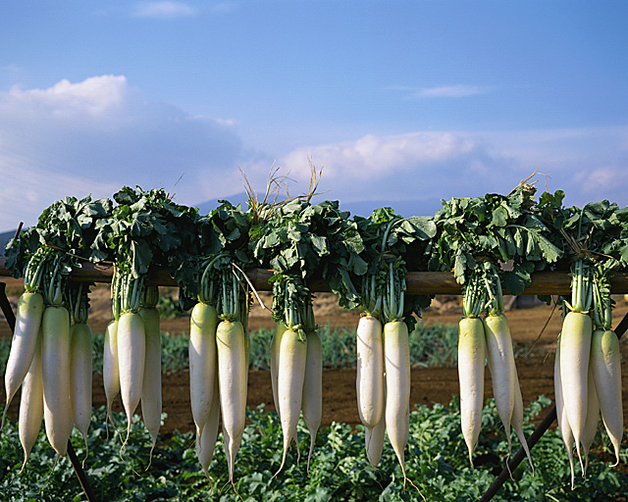

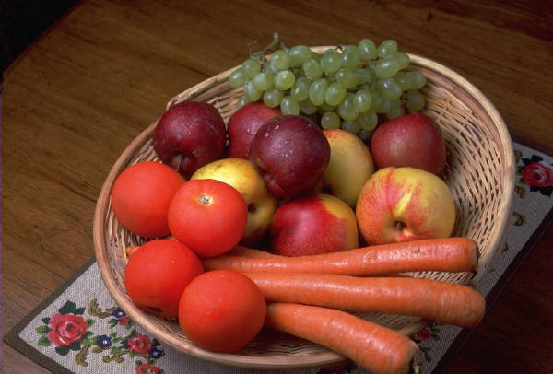
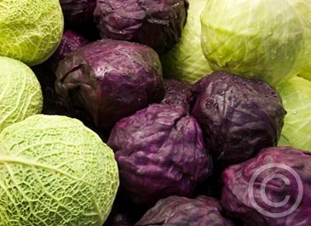
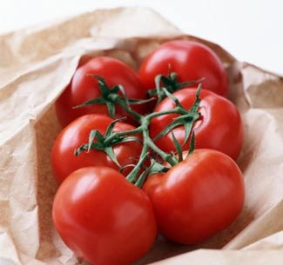
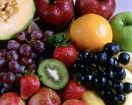
Thực phẩm cung cấp vitamin

Slide 13
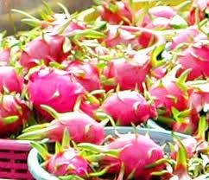
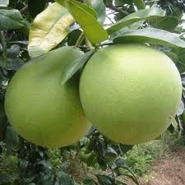
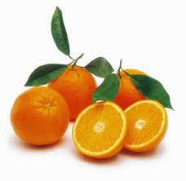
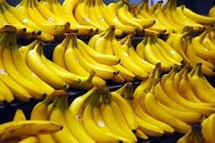
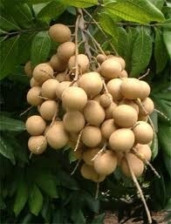
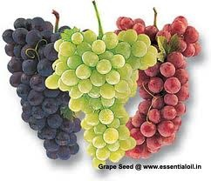
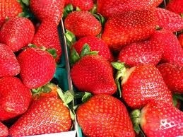
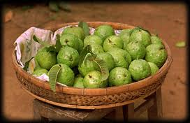
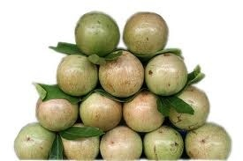
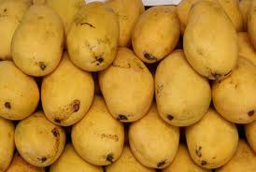
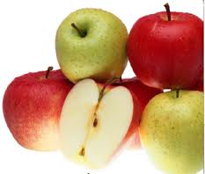
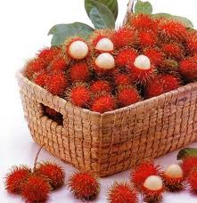
Trái cây:

Slide 14


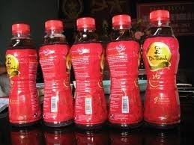

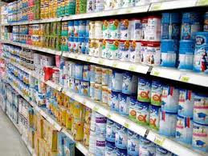
Nước uống:

Slide 15
Kết luận:
Trong các bữa ăn, ngoài cơm (thức ăn cung cấp chất tinh bột) cần ăn phối hợp đủ loại thức ăn có nguồn gốc từ động vật (thịt, cá, tôm, trứng, …) với thức ăn có nguồn gốc từ thực vật (rau tươi, quả chín, …) và uống đầy đủ nước để đảm bảo cung cấp chất bổ cho cơ thể.

Slide 16
Hoạt động 3: Ích lợi của việc ăn uống đầy đủ.
1.Vì sao chúng ta cần ăn đủ no, uống đủ nước?
2. Nếu ta thường xuyên bị đói, khát thì điều gì sẽ xảy ra?
(Thảo luận nhóm đôi – 3 phút
Notes:
16

Slide 17
1. Vì sao chúng ta cần ăn đủ no, uống đủ nước?
Chúng ta cần ăn đủ các loại thức ăn và uống đủ nước để chúng biến thành chất bổ dưỡng nuôi cơ thể, làm cơ thể khỏe mạnh, chóng lớn…
2. Nếu ta thường xuyên bị đói, khát thì điều gì sẽ xảy ra?
Ta sẽ bị bệnh, mệt mỏi, gầy yếu, làm việc và học tập kém.
Notes:
17

Slide 18
Củng cố - Dặn dò :
- Một ngày chúng ta ăn mấy bữa ?
- Chúng ta nên ăn, uống như thế nào để cơ thể khỏe mạnh ?
Chuẩn bị bài mới: Ăn uống sạch sẽ
Notes:
18

